Slide 1

测试基础知识
合肥测试分部
深圳市国泰安信息技术有限公司

Slide 2
思考下面问题
测试人员需要具备哪些条件？
适应新环境的能力、沟通能力、善于发现问题的能力、善于分析问题、定位缺陷、耐性、创新能力、沉着稳重、从用户的角度看问题……
除此之外呢，软件测试人员还应不断提高自身技术水平和业务水平。合格的测试人员需要弄清一些测试行业的知识与概念。

Slide 3
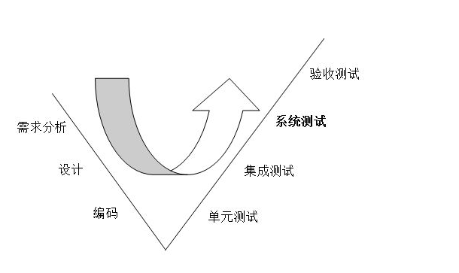
根据项目流程阶段划分测试
单元测试
集成测试
系统测试
验收测试

Slide 4
测试名词含义
单元测试：单元测试是对软件中的基本组成单位进行的测试。目的是检验软件基本组成单位的正确性。
集成测试：集成测试是在软件系统集成过程中所进行的测试。目的是检查软件单位之间的接口是否正确。
系统测试：系统测试是对已经集成好的软件系统进行彻底的测试，以验证软件系统的正确性和性能是否满足其规约所指定的要求。
验收测试：验收测试是部署软件之前的最后一个测试操作。验收测试的目的是确保软件准备就绪，向软件购买都展示该软件系统满足其用户的需求。

Slide 5
系统测试
一般系统的主要测试工作都集中系统测试阶段。根据不同的系统，所进行的测试种类也很多。
功能测试：功能测试是对产品的各功能进行验证，以检查是否满足需求的要求。
性能测试：性能测试是通过自动化测试工具模拟多种正常、峰值以及异常负载条件来对系统的各项性能指标进行测试。（如web的连接速度、负载、压力）
如网站测试中，系统能并发处理的用户请求的数量等是否达到预定值

Slide 6
系统测试
兼容测试：兼容性测试主要是测试系统在不同的软硬件环境下是否能够正常的运行。
如测试网站过程中，通常要测试网页是否能在其他操作系统上的
其他浏览器中正确显示，常用的操作系统有Windows、Linux、
Mac OS等，每种操作系统又有很多版本，常用的浏览器有IE、Firefox、
Chrome、Netscape等，而且同样有很多的版本，当然要想在所有的
操作系统、浏览器组合上测试是不可能的，所以一般可选网站客户
经常使用的操作系统（常用版本）/常用浏览器（常用版本）的组合
作为备选组合。

Slide 7
系统测试
安全测试：主要指有关验证应用程序的安全等级和识别潜在安全性缺陷的过程。安全测试检查系统对非法入侵的防范能力。
常见的安全问题如web用户登录系统的弱口令、SQL注入、命令攻击等
常见的情况是，对于一个公司内部使用（只有通过内网才能够访问，在互联网上无法访问）的B-S结构软件，对这样的软件，在登录口令方面就不用过于注意安全性问题，例如密码可以是弱口令，如果这是你提交一些安全性软件缺陷，通常会被领导认为没有意义。

Slide 8
思考题
具体需求：有一个登录页面， 上面有2个textbox, 一个提交按钮。你会考虑从哪些方面去测试?

Slide 9
验收测试
功能确认测试
安全可靠性测试
易用性测试
可扩充性测试
兼容性测试
资源占用率测试
用户文档资料验收

Slide 10
按对代码的可见度
黑盒测试
白盒测试
灰盒测试

Slide 11
黑盒测试
黑盒测试，指的是把被测的软件看作是一个黑盒子，我们不去关心盒子里面的结构是什么样子的，只关心软件的输入数据和输出结果。
它只检查程序功能是否按照需求规格说明书的规定正常使用，程序是否能适当地接收输入数据而产生正确的输出信息。黑盒测试着眼于程序外部结构，不考虑内部逻辑结构，主要针对软件界面和软件功能进行测试。

Slide 12
白盒测试
白盒测试，指的是把盒子盖子打开，去研究里面的源代码和程序结果。
它是按照程序内部的结构测试程序，通过测试来检测产品内 部动作是否按照设计规格说明书的规定正常进行，检验程序中的每条通路是否都能按预定要求正确工作

Slide 13
灰盒测试
灰盒测试介于黑盒测试与白盒测试之间。
可以这样理解，灰盒测试关注输出对于输入的正确性，同时也关注内部表现，但这种关注不象白盒那样详细、完整，只是通过一些表征性的现象、事件、标志来判断内部的运行状态，有时候输出是正确的，但内部其实已经错误了，这种情况非常多，如果每次都通过白盒测试来操作，效率会很低，因此需要采取这样的一种灰盒的方法。

Slide 14
其他名词
手工测试/自动化测试
冒烟测试：是指在对一个新版本进行系统大规模的测试之前，先验证一下软件的基本功能是否实现，是否具备可测性。引入到软件测试中，就是指测试小组在正规测试一个新版本之前，先投入较少的人力和时间验证一个软件 的主要功能，如果主要功能都没有实现，则打回开发组重新开发。这样做的好处是可以节省大量的时间成本和人力成本。（持续集成中用到比较多）
回归测试
随机测试(探索性测试）

Slide 15


Slide 16


THANK YOU !

